Slide 1
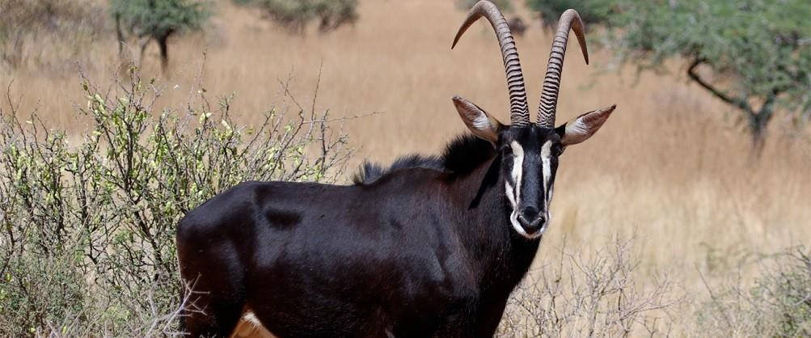
REPÚBLICA DE ANGOLA
GOVERNO PROVINCIAL DE MALANJE GABINETE PROVINCIAL DE INFRA-ESTRUTURAS E SERVIÇOS TÉCNICOS
BALANÇO DO SECTOR DA ENERGIA E ÁGUAS NA PROVÍNCIA DE MALANJE
9º CONSELHO CONSULTIVO DO MINEA
Luanda, 26 e 27 de Julho de 2019
Por: João Miguel Correia
Director do Gabinete

Slide 2
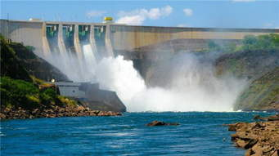
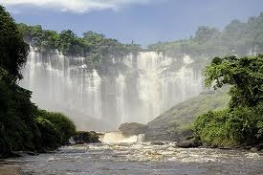
No domínio da energia
A ENDE-EP, em Malanje, conta com 32.752 ligações domiciliárias, num total de 196.512 habitantes beneficiados, nos municípios de Malanje, Cacuso, Mucari e Cangandala. Estima-se uma Taxa de cobertura de 31,95% para Malanje, 24,8% Cacuso, 8,10% Caculama e 5,23% para Cangandala.
População beneficiadas nos restantes Municípios:
3.956 famílias são alimentadas por sistemas isolados, grupos geradores, perfazendo um total de 23.736 habitantes. Estima-se uma Taxa de cobertura para os restantes municípios de 7,88%.

Slide 3
2.4. PRINCPAIS REALIZAÇÕES
2.5. PROJECTOS EM CURSOS
Electrificação do Município de Calandula: Obras adjudicada a ODEBRECHT, através do Ministério de Energia e Águas, que contemplará a construção da LT 110 kV de 50 Km – SE Cacuso 110/60 kV – SE Calandula 110/30 kV.
Trabalhos de ligações domiciliares sem sistema de contagem, do projecto de instalação de 4 Postos de Transformação em 4 Bairros periféricos da cidade de Malanje, projecto de electrificação concluídos em Novembro de 2018.
2.6. PRESPECTIVAS
Projecto de Electrificação da Cidade de Malanje, construção da Rede de Média, Baixa Tensão e ligações domiciliarias em 23 Bairros.
Electrificação do Município de Cangandala: Extensão da linha de transporte- LT, num perímetro com mais de 28km, a partir da SE-Malanje.
Construção da Linha da transporte de MT, da SE-Malanje, ao Pólo Industrial de Malanje

Slide 4
INDICADORES DE ENERGIA À NÍVEL DA PROVÍNCIA
Província | Município | População | Potência Instalada (MW) |  | Potência Disponível (MW) | Produção de Energia (MWh) | Distribuição de Energia (MWh) | Ligações Domésticas/Não Doméstica | Emprego Gerado
MALANJE | Malanje | 505 098 | REDE | 72 | 52 |  | 9940,501 | 28954 / 42 | 0
 | Cacuso | 71 541 | REDE | 28 | 28 |  | 1570,713 | 3014 / 28 | 0
 | Calandula | 87 017 | G# 5 | 0,6 | 0,6 |  |  | 310 | 15
 | C. Catembo | 44 219 | G# 5 | 0 | 0 |  |  | 182 | 0
 | Quela | 21 847 | G# 4 | 0,5 | 0,5 |  |  | 260 | 0
 | Cahombo | 22 115 | G# 1 | 0,2 | 0,2 |  |  | 106 | 0
 | Massango | 32 610 | G# 1 | 0,1 | 0,1 |  |  | 165 | 0
 | Luquembo | 51 647 | G# 5 | 0,4 | 0,4 |  |  | 102 | 0
 | Marimba | 27 074 | G# 5 | 0,3 | 0,3 |  |  | 3750 | 0
 | Kunda-dia-Base | 13 651 | G# 4 | 0,6 | 0,6 | 144 |  | 179 | 0
 | Quirima | 22 250 | G# 3 | 0,1 | 0,1 |  |  | 175 | 0
 | Caculama | 29 037 | G# 3 | 2,24 | 2 |  | 185,144 | 392 | 0
 | Cangandala | 43 855 | G# 3 | 2,24 | 2,24 |  | 182,102 | 389 | 0
 | Kiwaba Nzoji | 14 402 | G# 3 | 0,8 | 0,8 |  |  | 278 | 0
Total |  | 986 363 |  | 108,08 | 87,84 | 0 | 11878,46 | 38256 | 15

Slide 5
No domínio das águas
A cidade de Malanje, conta com uma produção de 13.800m³ /dia, com mais de 10.280 ligações domiciliárias. Beneficiando um total de 61.680 habitantes, representando 12,2% da população da sede municipal.
A taxa de acesso à água nas zonas rurais e sedes comunais aumentou de 65,7% em 2018, para 67,5% em Julho de 2019, fruto da implementação de mais de 10 projectos (central) do Programa Água para Todos (PAT).

Slide 6
CARACTERIZAÃO DO NÍVEL GERAL DE ACESSO A ÁGUA NA PROVÍNCIA
N/O | Município | Nº de Habitantes | Indicadores para água rural |  |  |  |  |  |  |  |  | População Servida | %
 |  |  | Grande Sistema | PSA |  | PA |  | B.M |  | Fontanários
 |  |  |  | Total | Inop. | Total | Inop. | Total | Inop. | Total | Fora Serviço
1 | Malanje | 505 098 | 1 | 20 | 4 | 28 | 0 | 243 | 136 | 146 | 60 | 171 447 | 31,8
2 | Calandula | 87 017 | 0 | 14 | 0 | 20 | 0 | 51 | 20 | 46 | 0 | 35 978 | 41,34
3 | Cacuso | 71 541 | 0 | 17 | 0 | 0 | 0 | 155 | 36 | 63 | 12 | 41 840 | 58,48
4 | Luquembo | 51 647 | 0 | 6 | 2 | 4 | 0 | 0 | 0 | 15 | 5 | 11 300 | 21.87
5 | Cambundi-Catembo | 44 219 | 0 | 5 | 0 | 6 | 0 | 1 | 0 | 35 | 6 | 3500 | 11,53
6 | Cangandala | 43 855 | 0 | 9 | 0 | 8 | 0 | 42 | 14 | 19 | 0 | 13 778 | 31,41
7 | Massango | 32 610 | 0 | 8 | 1 | 3 | 0 | 0 | 0 | 11 | 0 | 6 681 | 15,68
8 | Caculama (Mucari) | 29 037 | 0 | 7 | 0 | 6 | 3 | 52 | 16 | 12 | 0 | 12 700 | 43,73
9 | Marimba | 27 074 | 0 | 5 | 3 | 3 | 0 | 0 | 0 | 16 | 0 | 5 270 | 19,46
10 | Quirima | 22 250 | 0 | 4 | 0 | 1 | 0 | 4 | 0 | 7 | 0 | 4 960 | 22,29
11 | Cahombo | 22 115 | 0 | 8 | 0 | 16 | 4 | 0 | 0 | 11 | 0 | 8 775 | 18,77
12 | Quela | 21 847 | 0 | 7 | 3 | 2 | 0 | 16 | 6 | 16 | 0 | 9 800 | 44,85
13 | Quiwaba Nzogi | 14 402 | 0 | 7 | 0 | 4 | 1 | 15 | 10 | 24 | 2 | 13 902 | 90,95
14 | Cunda - Dia - Base | 13 651 | 0 | 4 | 0 | 8 | 0 | 0 | 0 | 17 | 0 | 6 990 | 51,2
 | TOTAL | 986 363 | 1 | 121 | 13 | 109 | 8 | 579 | 238 | 438 | 85 | 346 921 | 41,42

Slide 7
2.3. PROJECTOS EM CURSO
Programa de Reforço e Construção de novos SAA das Sedes Municipais
2.4. PERESPECTIVAS
Reforço dos sistema de distribuição de água em mais 7 sedes municipais;
Licenciamento e cadastramento de todas as instalações eléctricas de uso privado existente na Província de Malanje.
N.º | Municípios Beneficiados | Execução Física (%)
1 | Mucari (Caculama) | 93
2 | Kiwaba Nzoji | 92
3 | Malanje | 22
4 | Marimba | 66
5 | Massango | 90
6 | Cangandala | 81
7 | Quela | 64,5

Slide 8
INDICADORES DO SAA DA SEDE CAPITAL DE MALANJE
N/O | INDICADORES | UNIDADES
1 | Total de funcionários por cada 1000 ligações | 8
2 | Recuperação de custos operacionais | ?
3 | Água captada que é facturada | N/d
4 | Rácio valores cobrados, valores facturados | 86,90%
5 | População servida | 18,5%
6 | Número de horas de Distribuição por dia(h) | 24/h

Slide 9
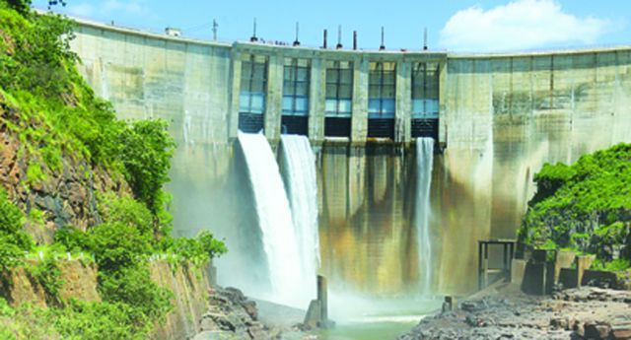
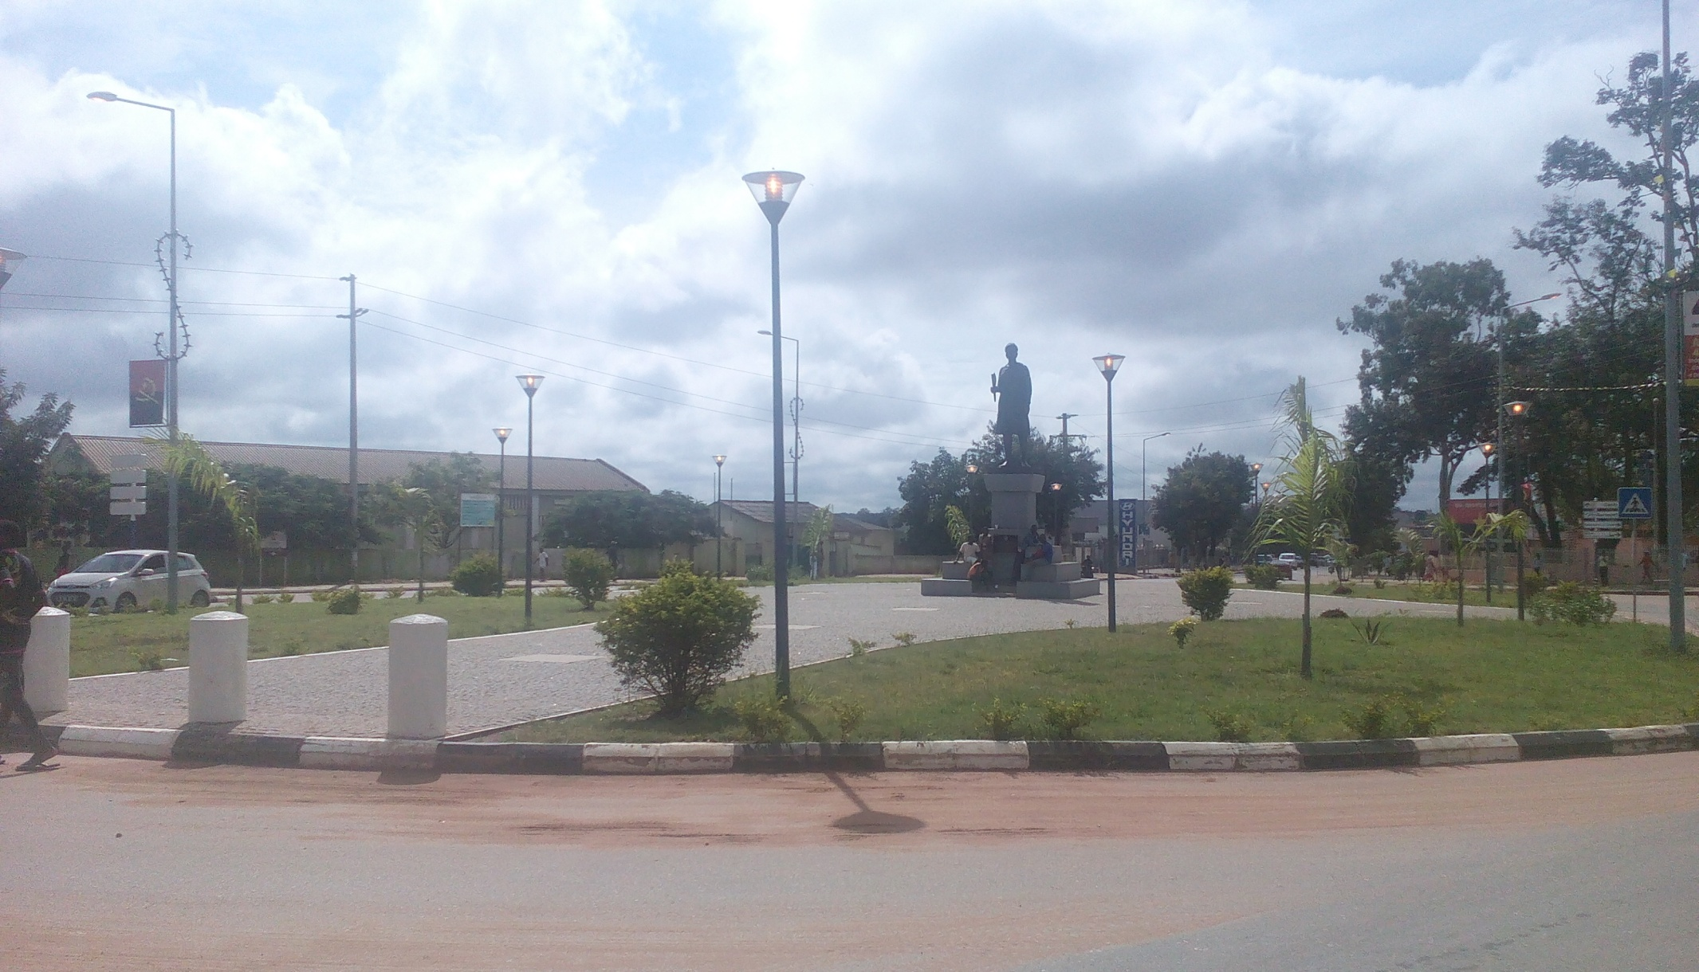
OBRIGADO PELA ATENÇÃO
OBRIGADO PELA ATENÇÃO
OBRIGADO PELA ATENÇÃO

